Slide 1



Умники и умницы
Древняя Греция
Автор Позднякова А.Н – учитель истории СШ №10 г. Бобруйска

Slide 2
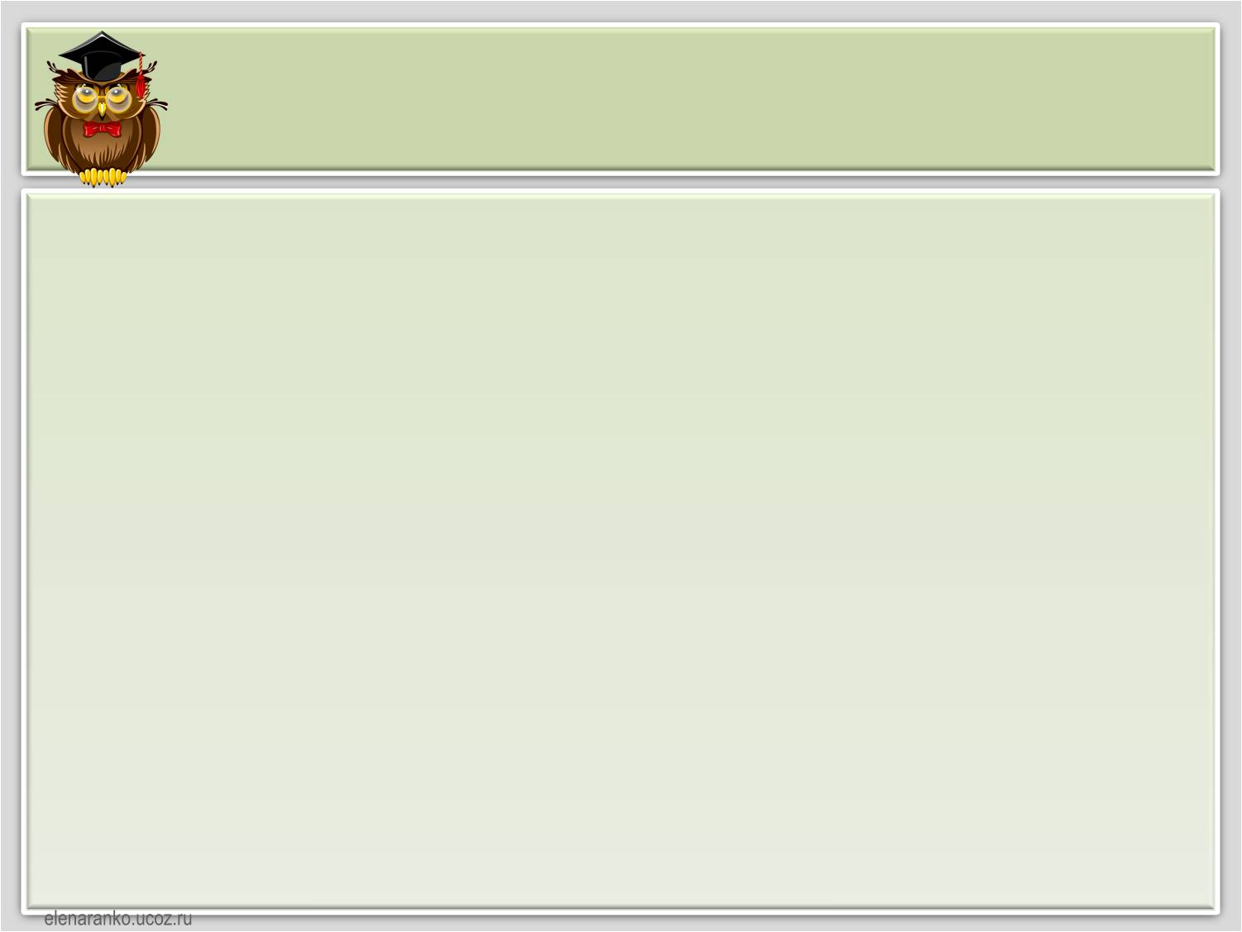


Религия и мифы
10
20
30
40
50
Образование
и искусство
10
20
30
40
50
География
10
20
30
40
50
Даты
10
20
30
40
50
Фразы
10
20
30
40
50

Slide 3
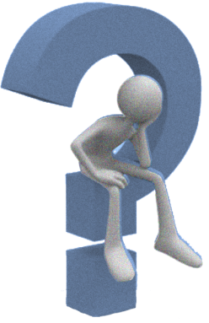
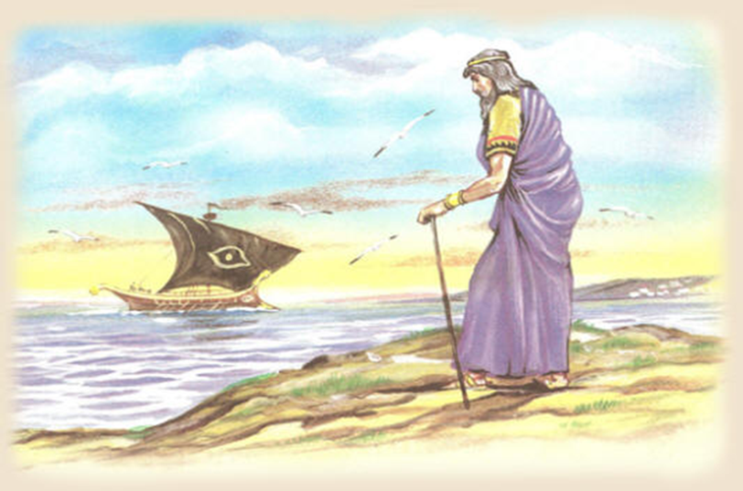
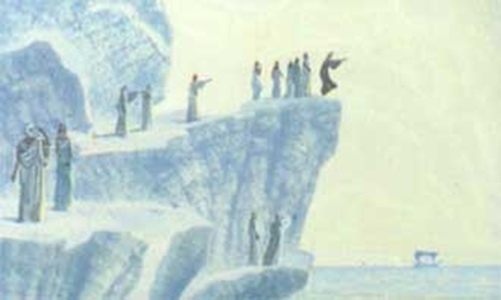

Религия и мифы
10
Афиняне! - закричал он - Я узнаю корабль, но не могу различить цвет паруса - Мужайся, царь, - был ответ, - парус остался чёрным
Царь Эгей

Slide 4
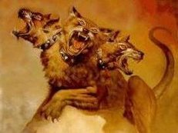
Религия и мифы
20
Чудовищный свирепый пёс с тремя головами и змеиным хвостом.
Цербер

Slide 5
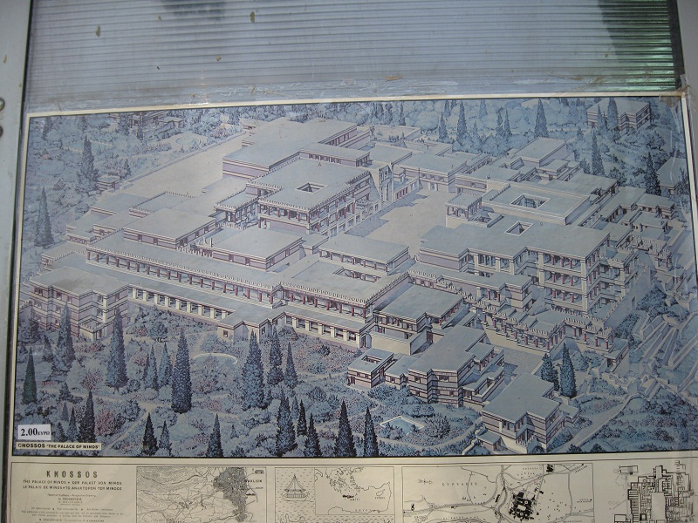
Религия и мифы
30
Знаменитый мастер, строитель лабиринта
Дедал

Slide 6
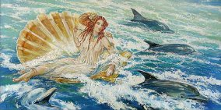
Религия и мифы
40
Если ты присудишь яблоко мне, вмешалось она, - я помогу тебе совершить великие подвиги и прославиться
Афродита

Slide 7
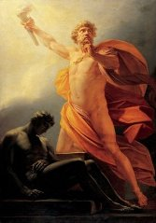
Религия и мифы
50
Благодаря мне жилища людей стали светлыми в самые тёмные вечера. Это я помог им побороть зимнюю стужу. За что царь богов и людей так жестоко карает меня
Прометей

Slide 8
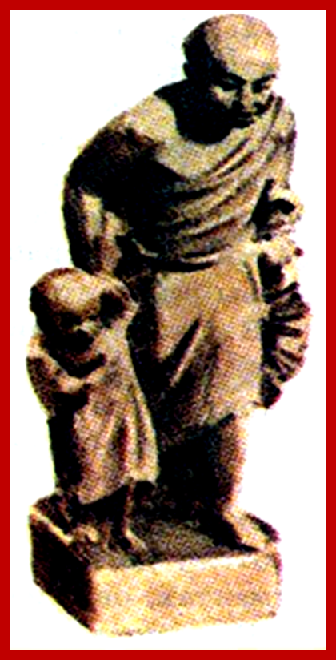
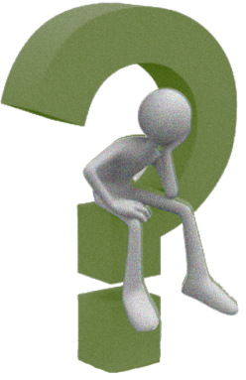

Образование и искусство
10
Сопровождающий ребёнка в школу раб
педагог

Slide 9
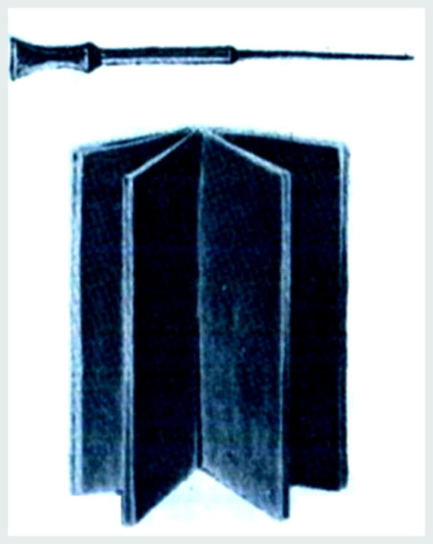
Образование и искусство
20
Этот материал был основным материалом для письма, который использовали древние греки
дощечки, покрытые воском

Slide 10
Образование и искусство
30
Простое и краткое выражение своих мыслей. Как называли такую речь
Лаконичная речь

Slide 11
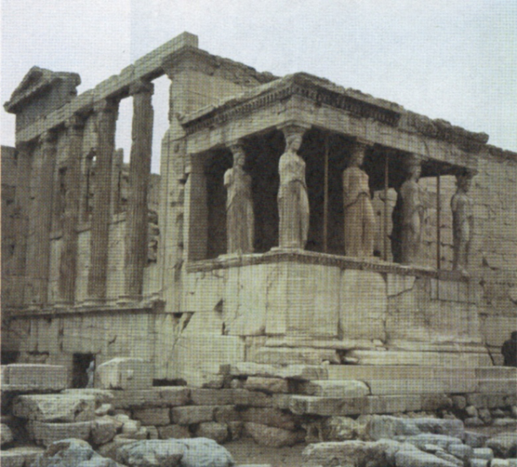
Образование и искусство
40
На том месте акрополя, где согласно мифу спорили между собой Афина и Посейдон, находился храм. Колоннами были кариатиды. Как назывался этот храм?
Храм Эрехтейон

Slide 12
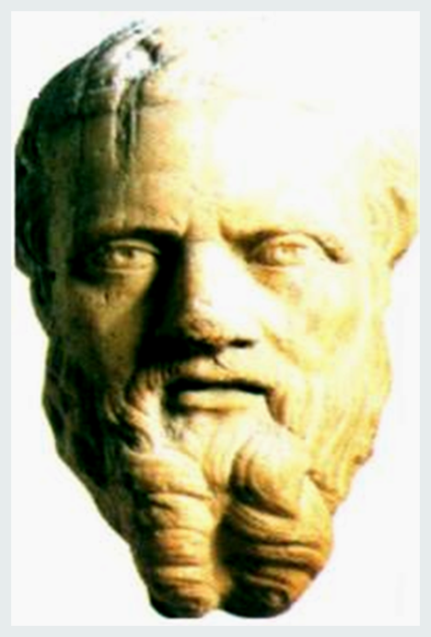
Образование и искусство
50
Древнегреческий историк начал свою книгу словами: "Собрал и написал эти сведения, чтобы великие и достойные дела эллинов и других народов не остались в безвестности". Кто это написал
Геродот

Slide 13
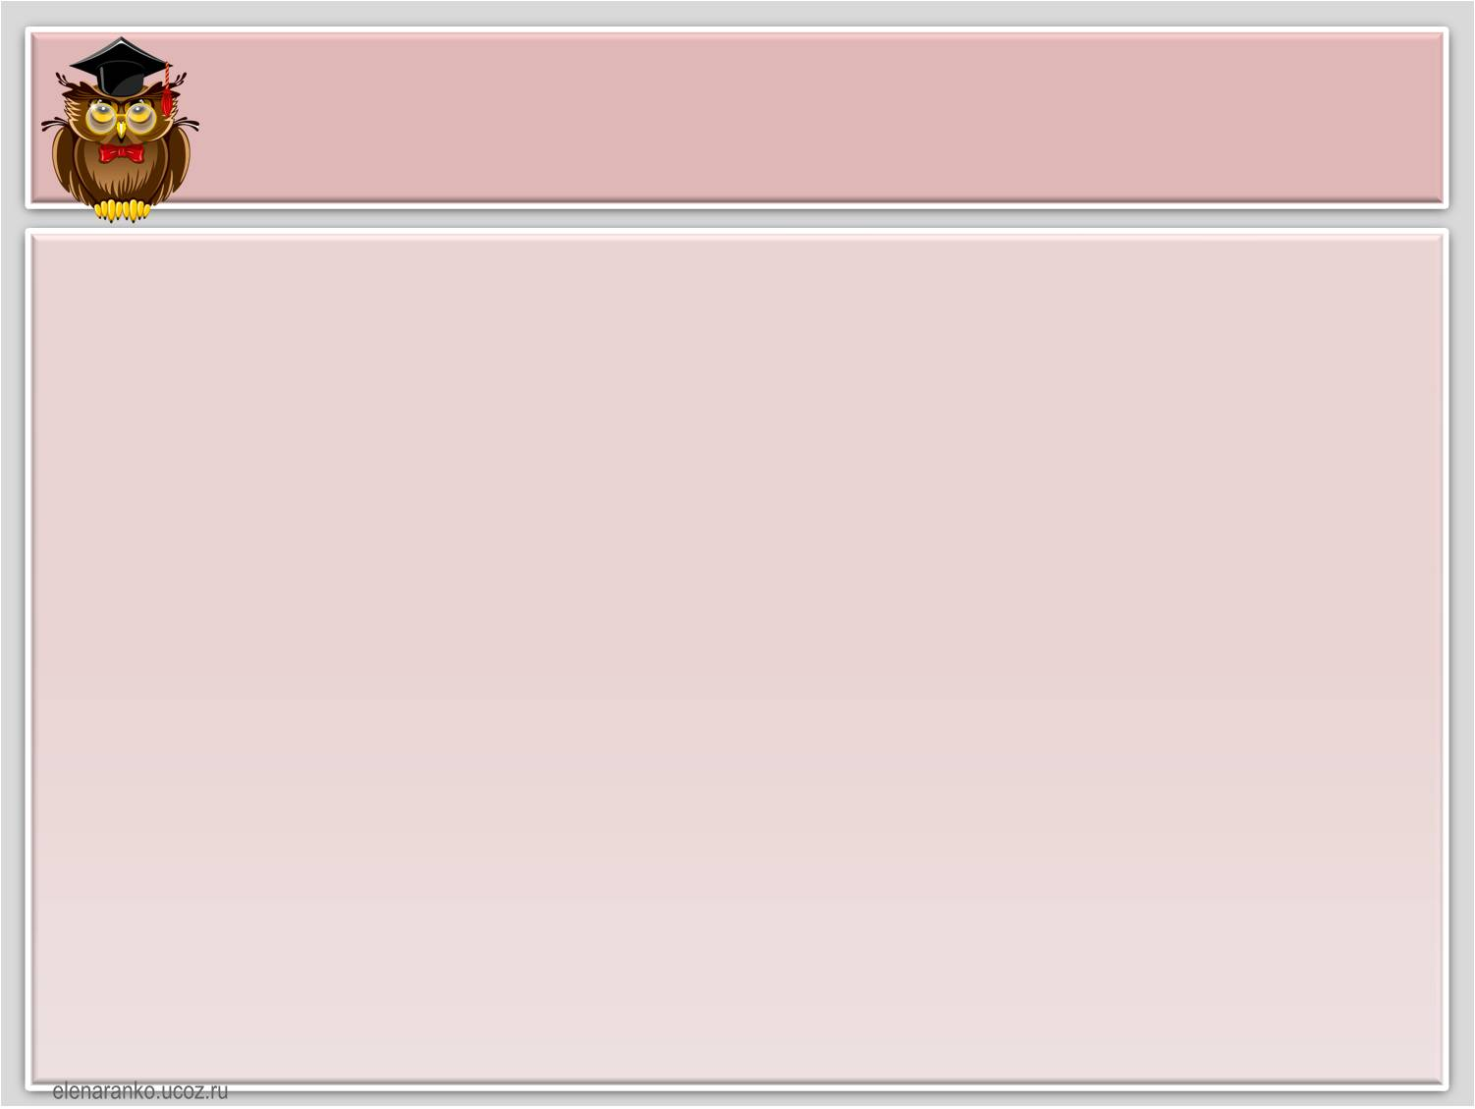
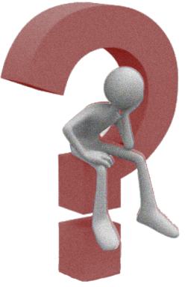

География
10
На Балканском полуострове находится это государство
Греция

Slide 14
География
20
Самый богатый остров около Греции, где зародилась первая в Европе Минойская цивилизация
Крит

Slide 15
География
30
Самый богатый и могущественный из древнегреческих городов, расположенный в Южной Греции на скалистом холме. Греки называли его «златообильным»
Микены

Slide 16
География
40
Как человек стоит на двух ногах, так и Греция держится на двух полисах. Так говорили греки. Как называются эти полисы?
Афины и Спарта

Slide 17
География
50
Первое название священной горы греков, второе - соединительный союз, третье - самая хвастливая буква алфавита, целое - город в Пелопоннесе, известный всей Греции
Олимпия

Slide 18
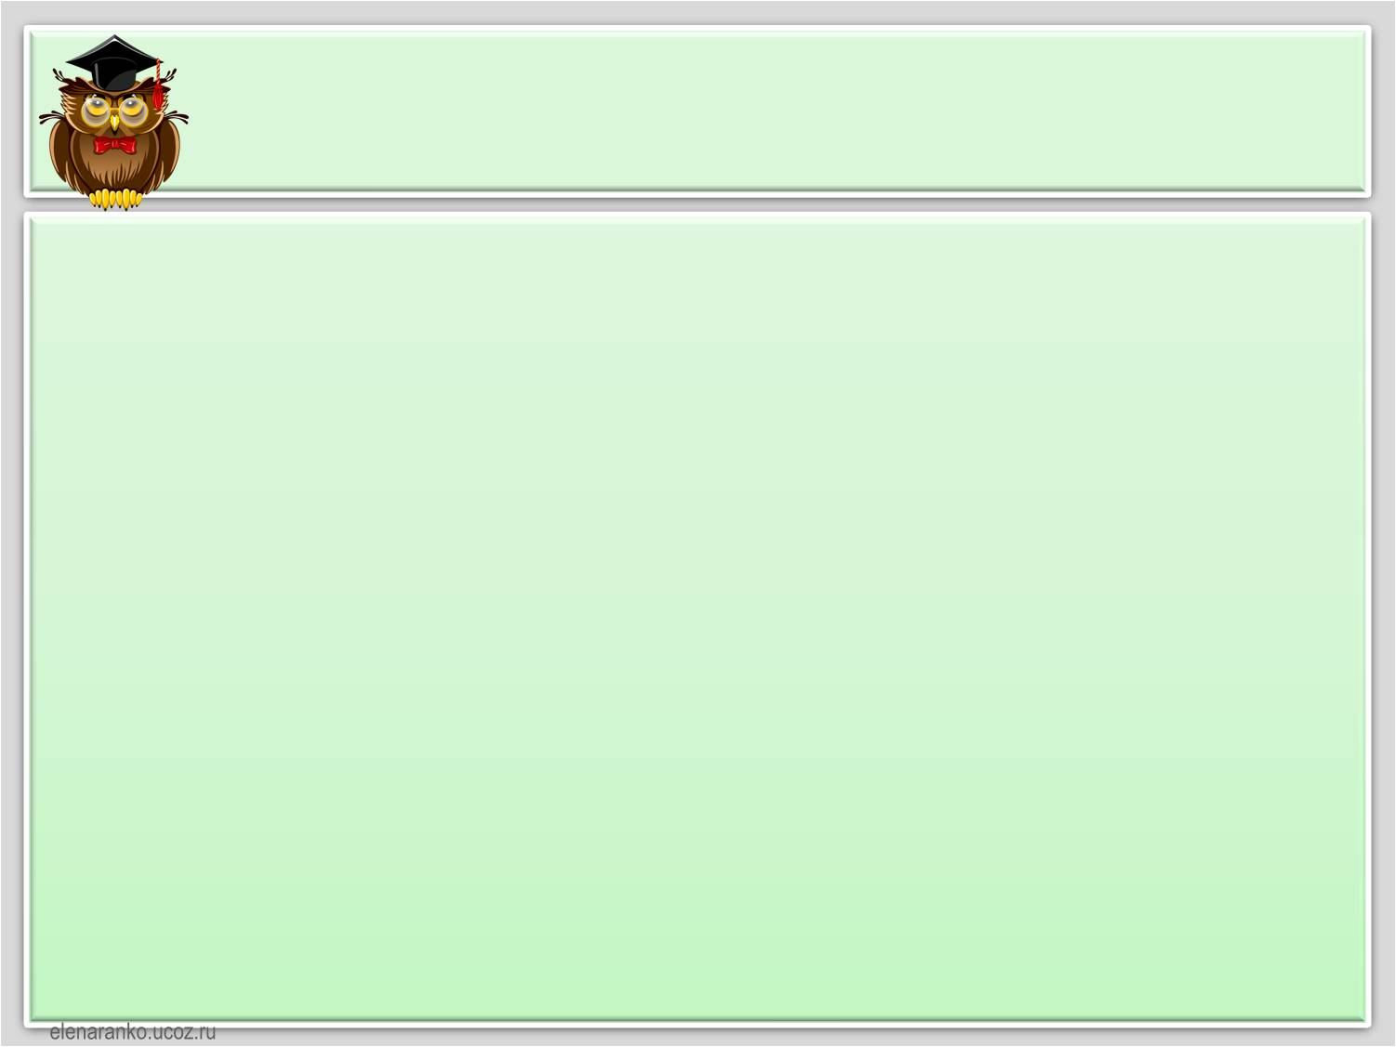
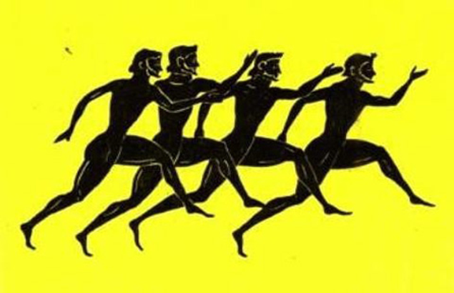
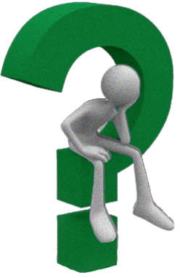
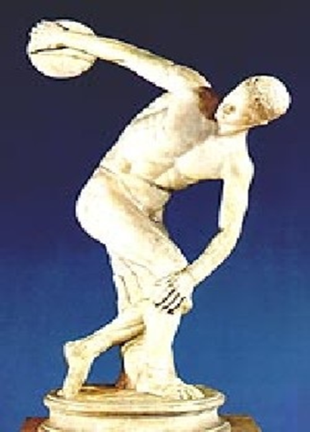

Даты
10
Назови год начала Олимпийских игр
776. до.н.э

Slide 19
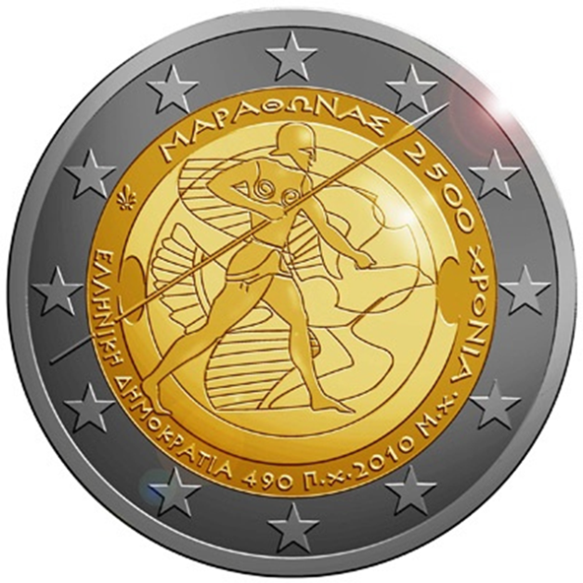
Даты
20
Назови год Марафонского сражения
490 г до н. э

Slide 20
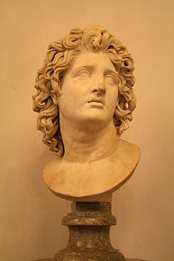
Даты
30
В какие годы совершил походы Александр Македонский
334-323 г. до н.э

Slide 21
Даты
40
После этой битвы греки говорили «Вместе с телами погибших, мы похоронили свою свободу» Когда и где она произошла
Битва при Херонее , 338 г. до н.э

Slide 22
Даты
50
Назовите даты войны, которая привела к упадку Древней Греции. Как называлась эта война?
Пелопонесская война. 431-404 г до н.э.

Slide 23
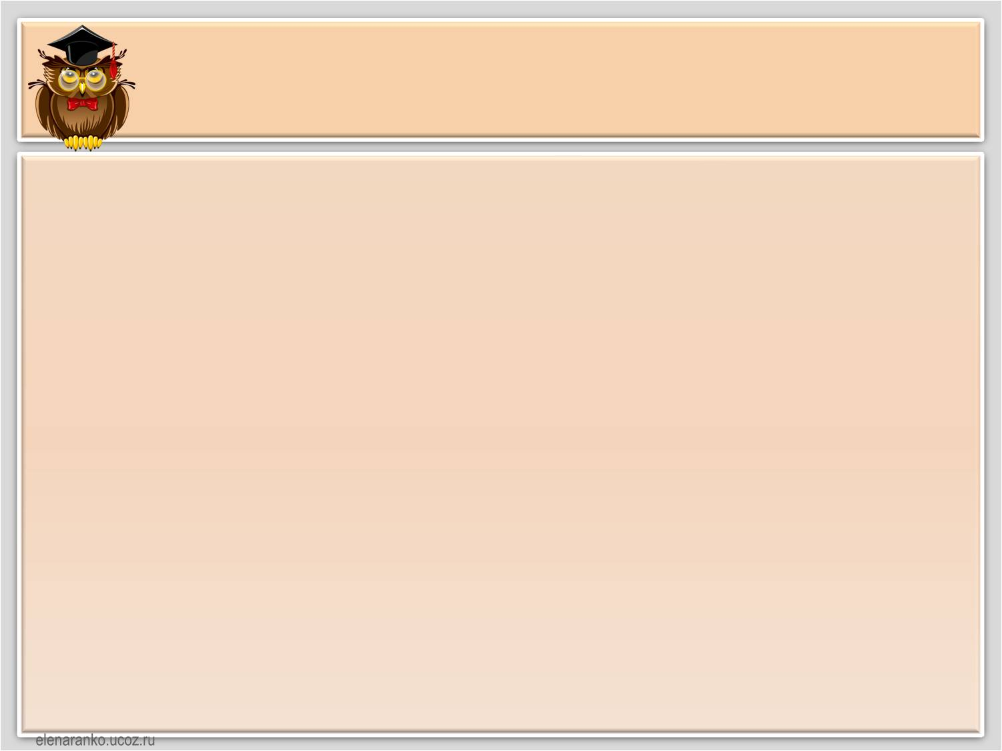
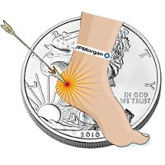
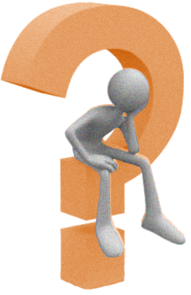

Фразы
10
Каким древним выражением можно заменить слова «уязвимое место.»
Ахиллесова пята

Slide 24
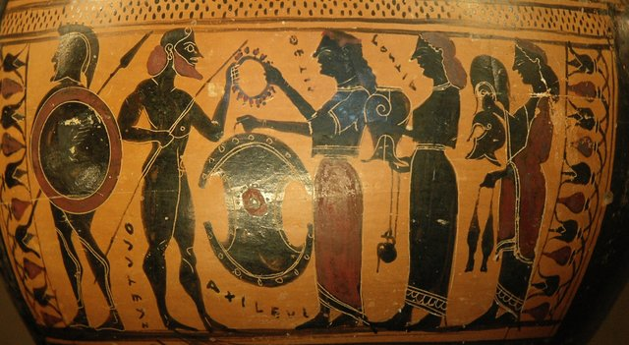
Фразы
20
Какой фразой можно сказать слова
« Победа или смерть»
Со щитом иль на щите

Slide 25
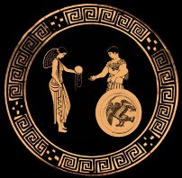
Фразы
30
Выход из трудной ситуации, путеводная нить
Нить Ариадны

Slide 26
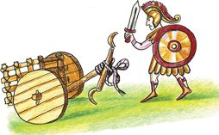
Фразы
40
Сейчас это выражение означает применить неклассическую, неординарную и, одновременно, высокоэффективную форму решения
Разрубить Гордиев узел

Slide 27
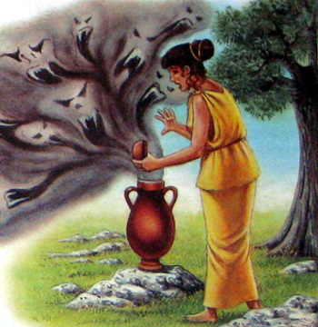
Фразы
50
Источник всевозможных бедствий, неприятностей и забот
Ящик Пандоры

Slide 28
http://www.hereisfree.com/content1//pic/zip/201122421113324977801.jpg идея кнопки «домик»
http://gatet.files.wordpress.com/2010/06/me.jpg знак вопроса с человечком
http://www.design-web.com.ua/wp-content/uploads/2012/11/owl.jpg мудрая сова

Slide 29
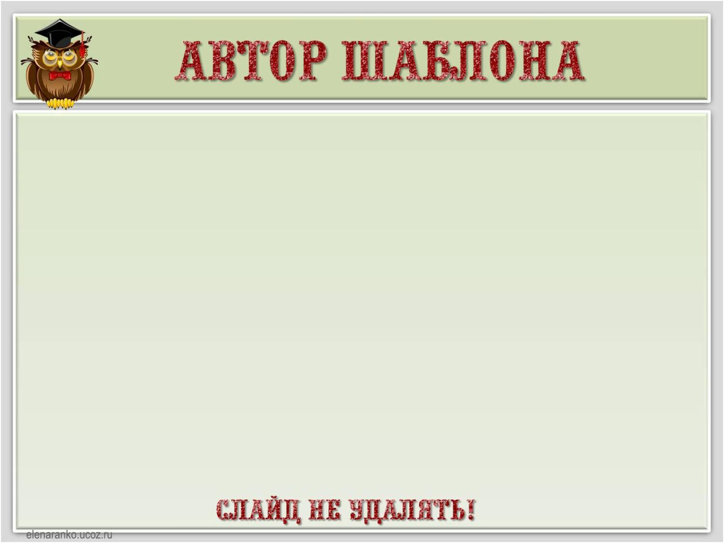
Ранько Елена Алексеевна
учитель начальных классов
МАОУ лицей №21
г. Иваново
Сайт: http://elenaranko.ucoz.ru/

